Slide 1
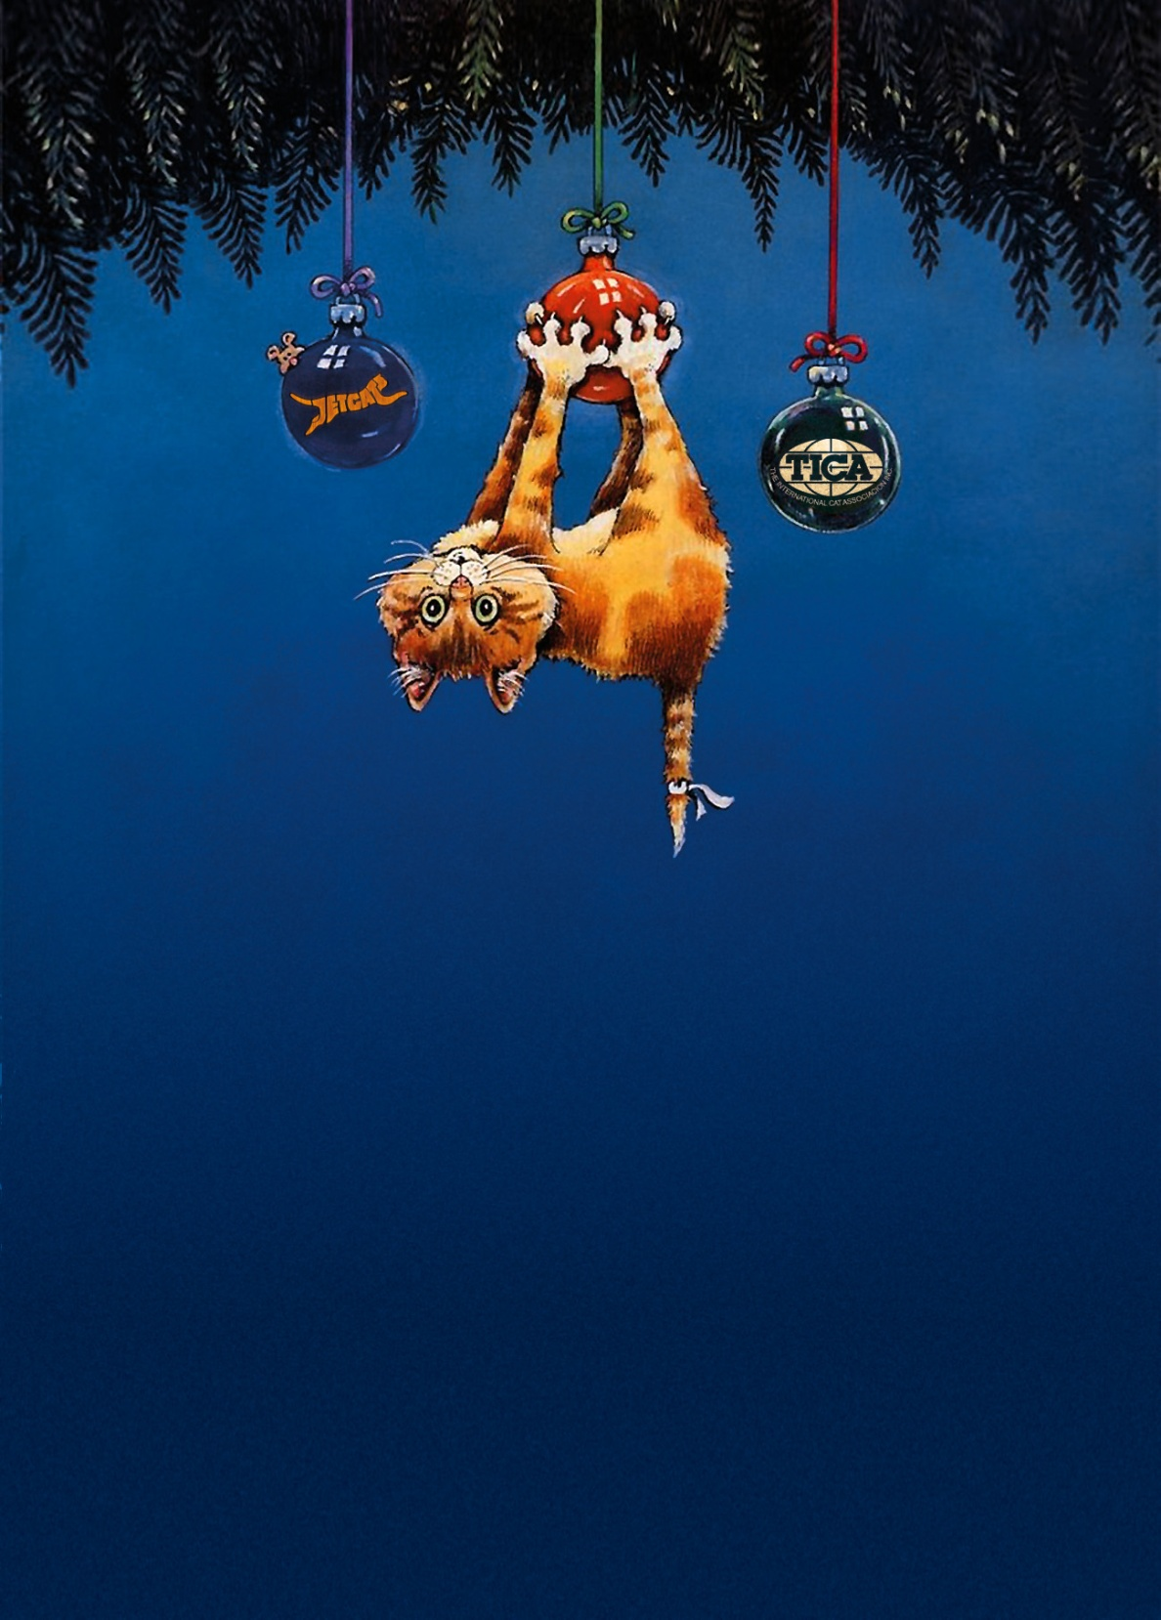
TICA-клуб “JetCat”.
Отчет по проекту
“Jet Party 2014”. Традиционная 2-х системная зимняя международная выставка кошек прошла в тесном сотрудничестве с клубом РосКош. Этот проект за 4 года существования сделал еще один качественный шаг вперед в своем развитии. Выставка имела международный статус и собрала 400 участников-кошек. Общая площадь выставки составила 2000 кв. м . Посетителями выставки стали более 7000 человек.
Сделать выставку особенно праздничной в секторе TICA нам помогли наши щедрые спонсоры: “Sanabelle”, “Happy Cat”, “Vita-PRO”, “Pet Continent”, “Royal Canin”, “Cat Step” и “Wild cats”.
Jet Party’14
Москва
ВВЦ, павильон 69 1-2 февраля 2014 года
Клуб JetCat, Россия, Москва – TICA Northern Europe www.jetcat-tica.ru

Slide 2
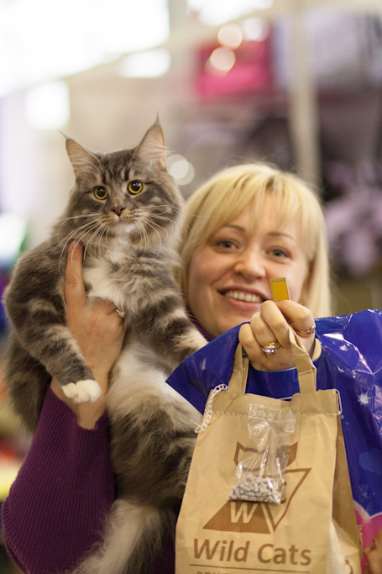
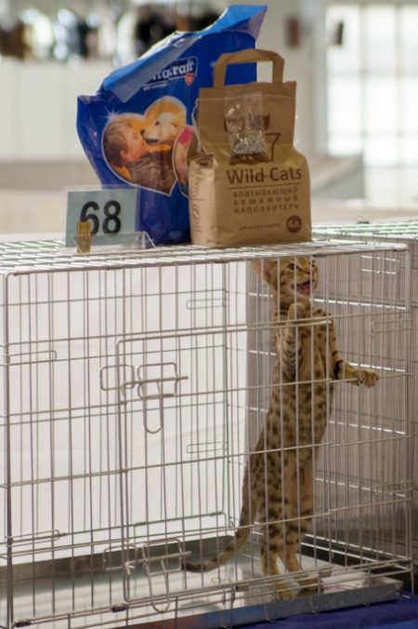
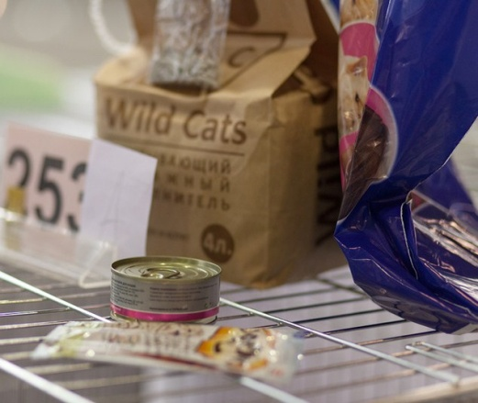
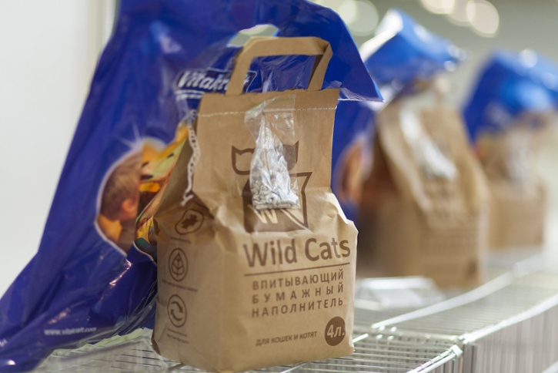
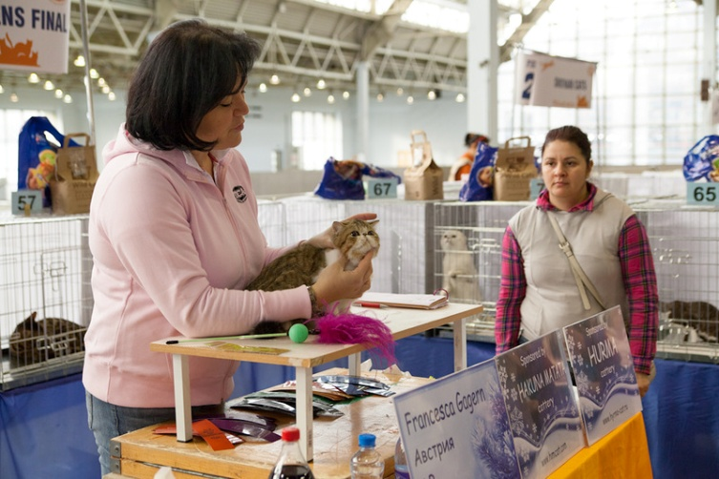
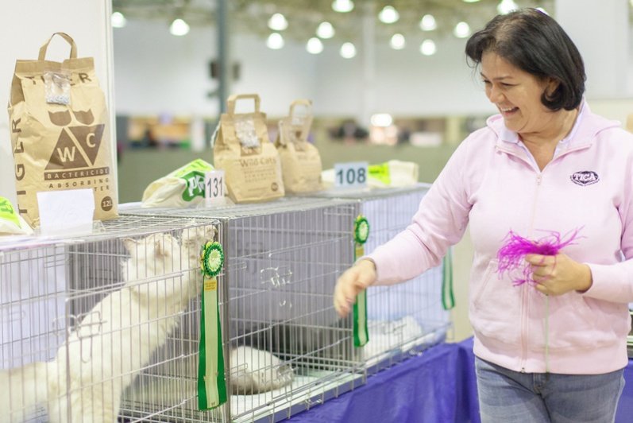
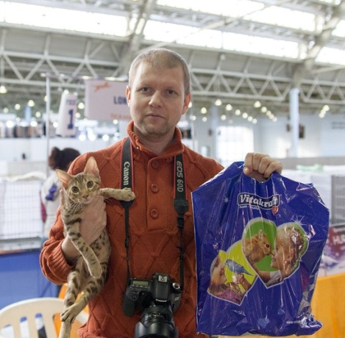
Ринг №1. Судья Francesca Gagern (Австрия).
Спонсор “Vita-PRO”
Все победители, вошедшие в финалы по всем категориям (взрослые, котята, кастраты и домашние), оба дня выставки, а также победители конгресса “Forest”были обеспечены призами торговых марок Vita-PRO и Wild cats. Каждый финалист с удовольствием унес с собой пакет уникального впитывающего наполнителя Wild cats и вкусные призы от Vita-PRO.
Спонсор “Wild cats”

Slide 3
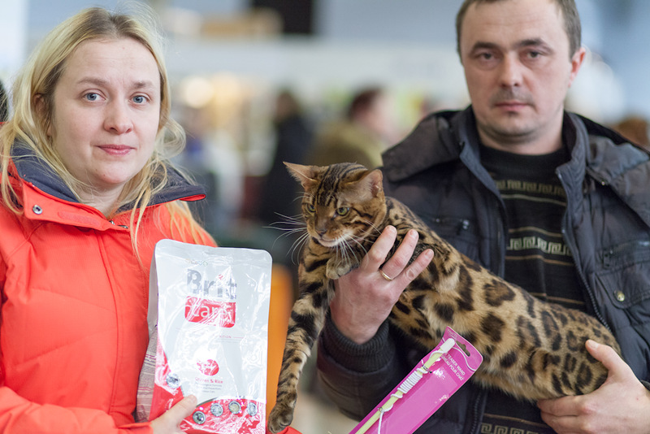
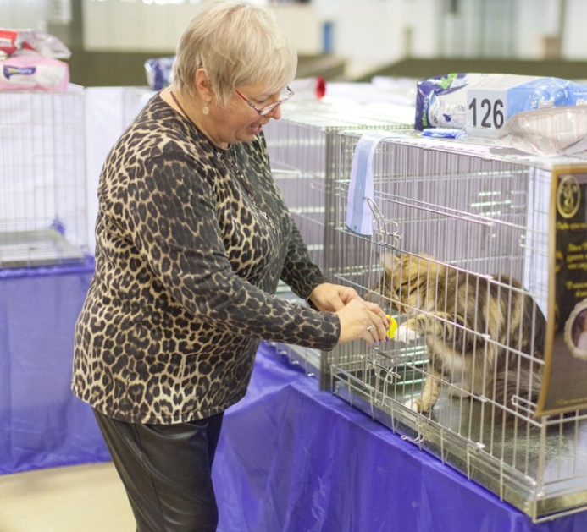
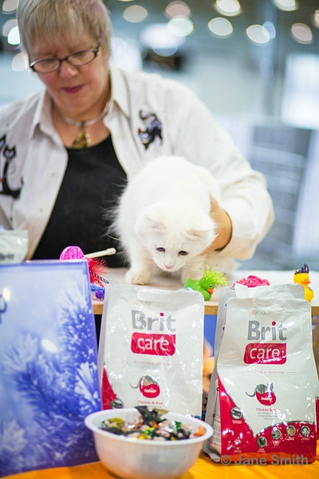
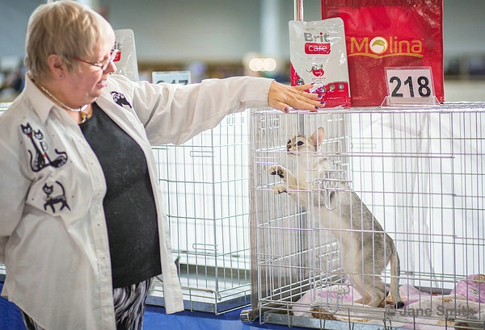
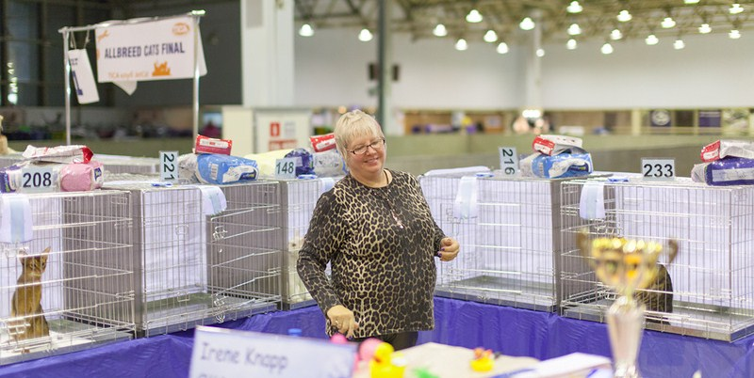
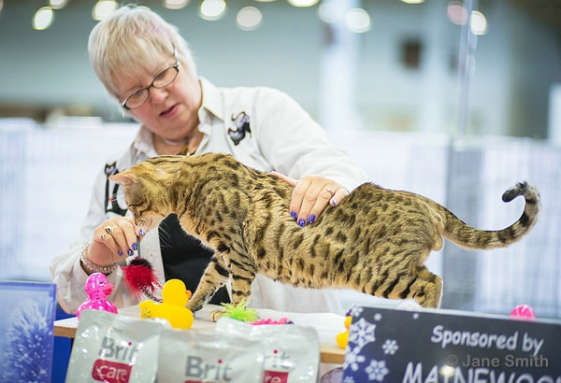
Ринг №2. Судья Irene Knapp (США).
Спонсор “Pet Continent”
Все участники TICA-выставки получили на регистрации приветственный подарок от спонсора. Все победители, вошедшие в финалы по всем категориям (взрослые, котята, кастраты и домашние), оба дня выставки получили в качестве приза пакет сухого корма “Brit Care”, призеры первых мест получили корм “Molina”. Победители самого престижного конгресса выставки конгресса “Бравые коты” (“Male”) были награждены пакетом сухого корма “Brit Care” и пакетом наполнителя “Biokats”.

Slide 4
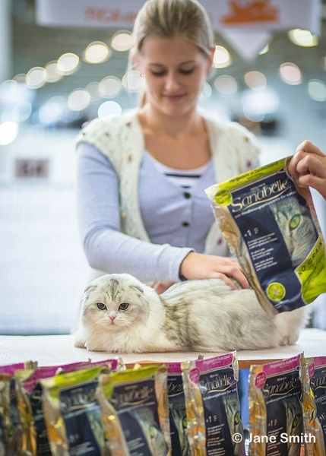
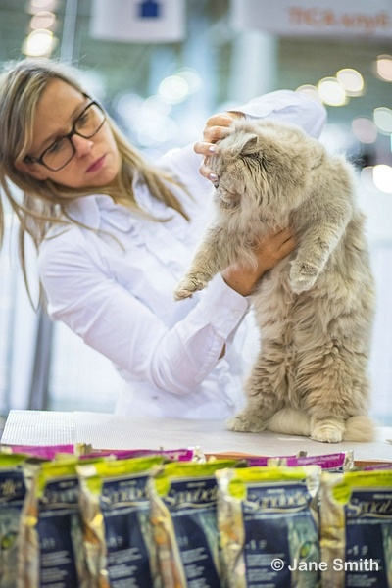
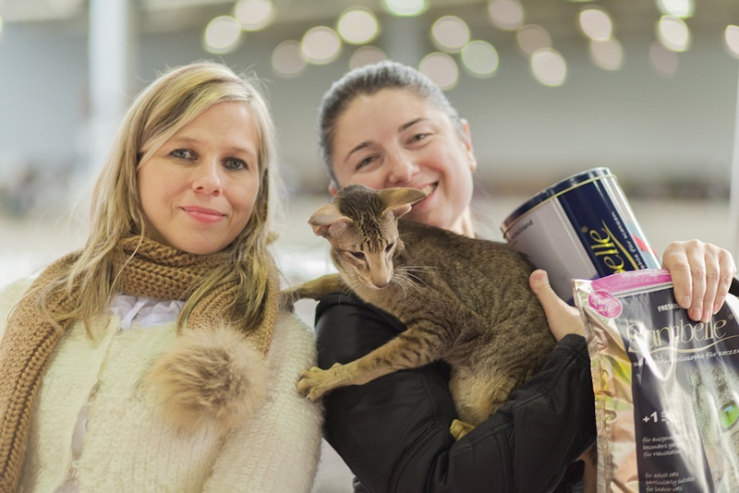
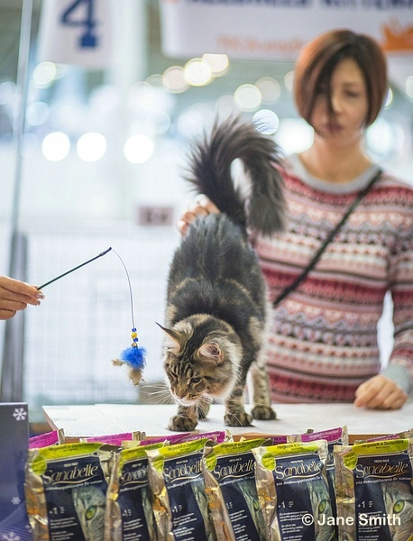
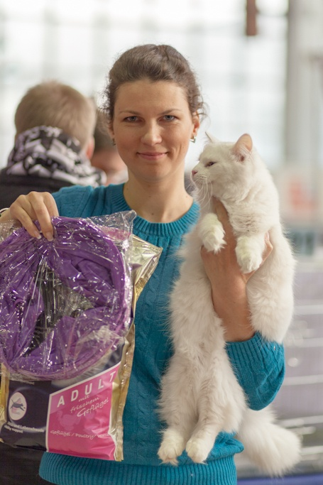
Ринг №3. Судья Katharina Krenn (Австрия).
Спонсор “Sanabelle”.
Все победители, вошедшие в финалы по всем категориям (взрослые, котята, кастраты и домашние), оба дня выставки были обеспечены не только вкусными, но и полезными призами торговой марки Sanabelle.

Slide 5
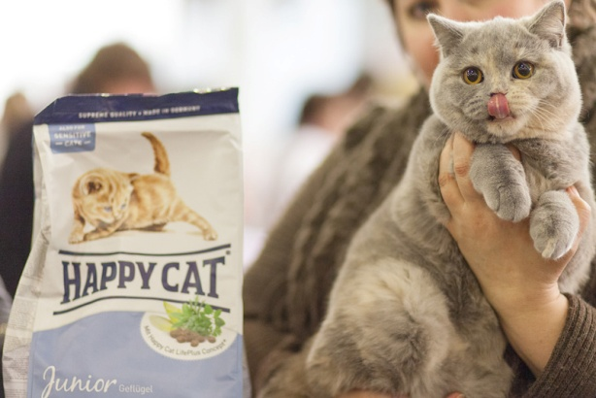
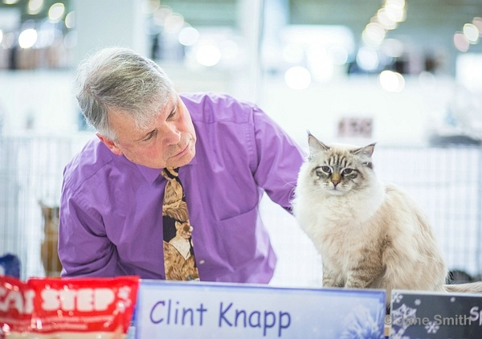
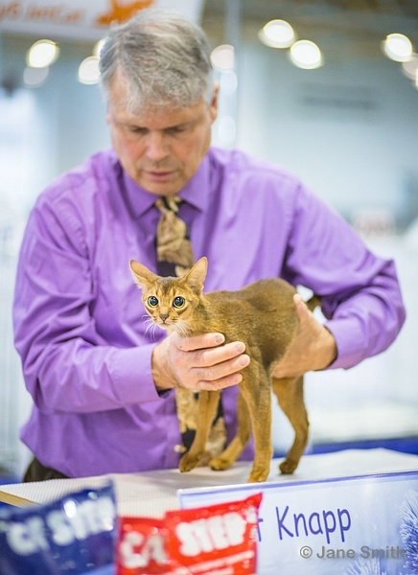
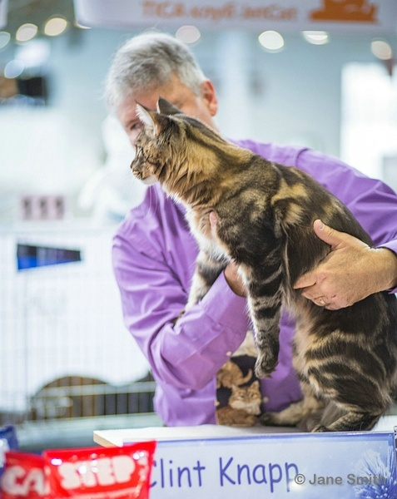
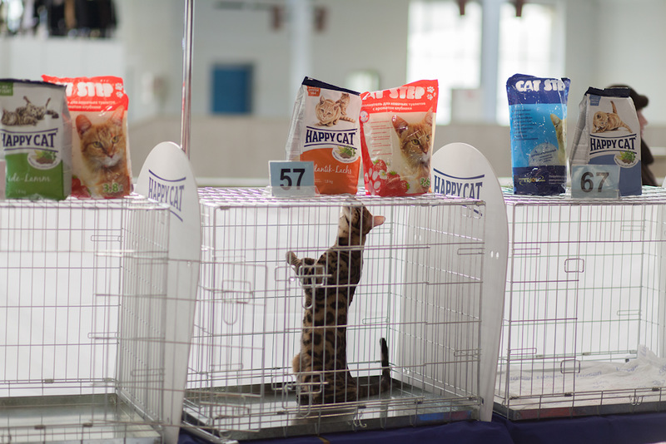
Ринг №4. Судья Clint Knapp (США).
Спонсор “Happy Cat”
Все участники ринга получили приветственный подарок от торговой марки Happy Cat. Все победители, вошедшие в финалы по всем категориям (взрослые, котята, кастраты и домашние), оба дня выставки, а также победители конгресса “Прерия”были обеспечены призами торговых марок Happy Cat и Wild cats. Каждый финалист с удовольствием унес с собой пакет сухого корма и пакет впитывающего наполнителя.
Спонсор “Cat Step”

Slide 6
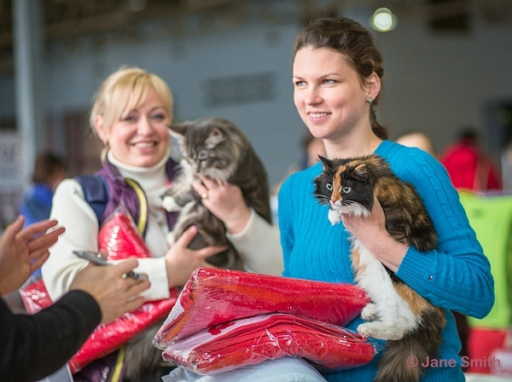
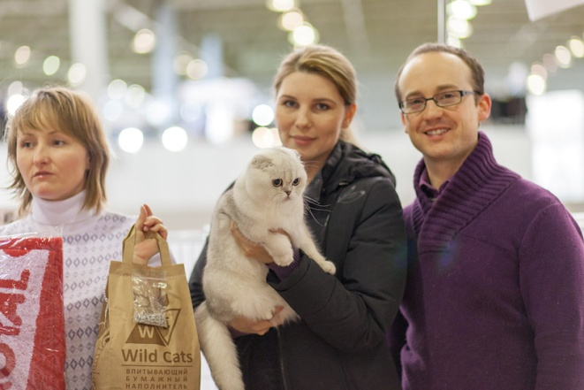
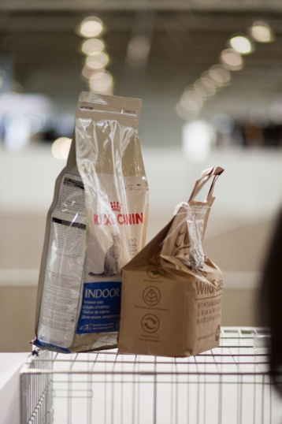
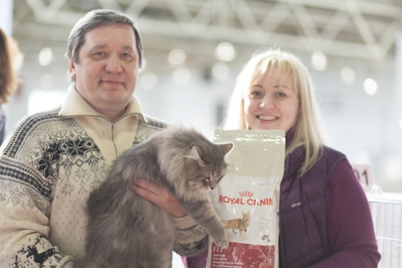
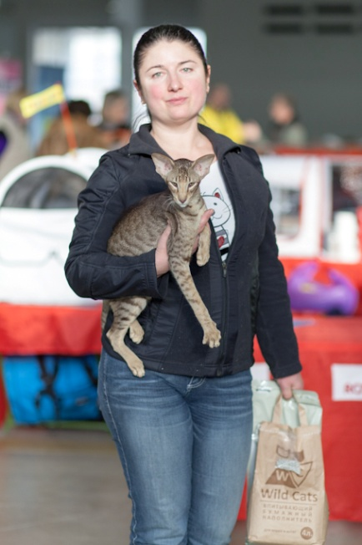
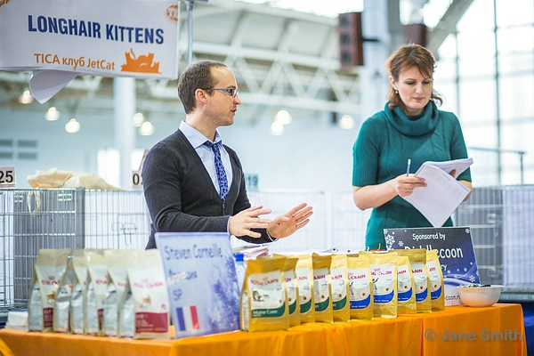
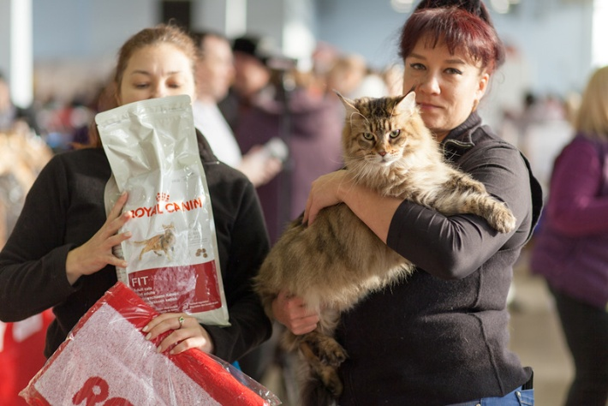
Ринг №5. Судья Steven Corneilli (Франция).
Спонсор “Royal Canin”
Самый большой призовой фонд этого SP-ринга нам обеспечили торговые марки Royal Canin и Wild cats. Все победители, вошедшие в финалы по всем категориям (взрослые, котята, кастраты и домашние), оба дня выставки были обеспечены призами. Каждый финалист получил пакет впитывающего наполнителя Wild cats , а так же пакет сухого корма и полезные подарки от Royal Canin.
Спонсор “Wild cats”

Slide 7
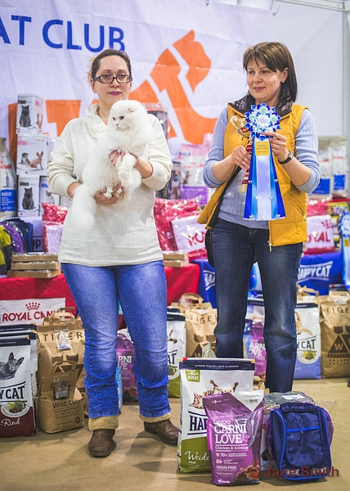
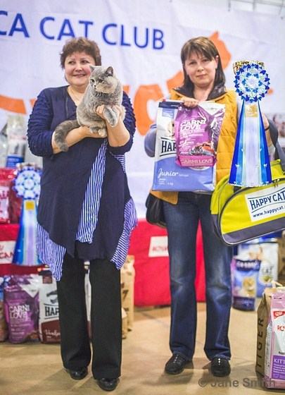
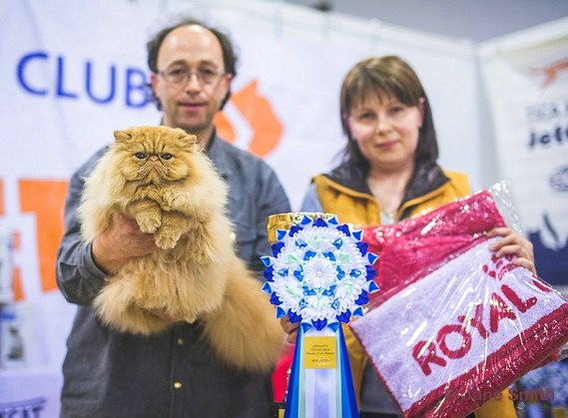
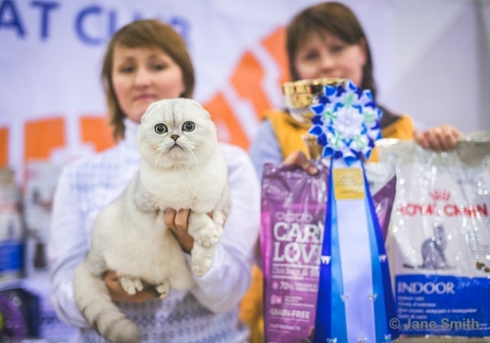
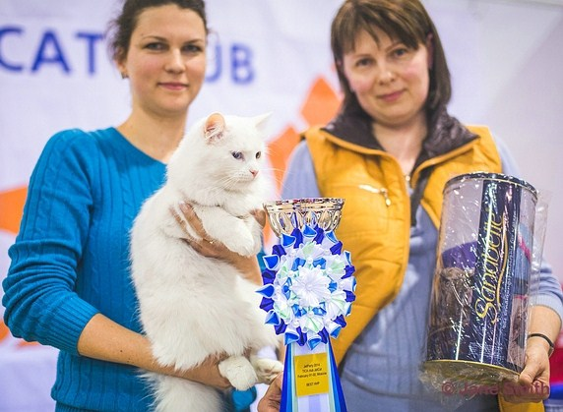
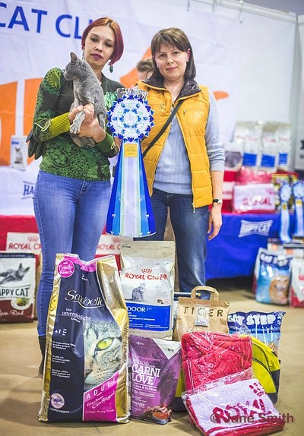
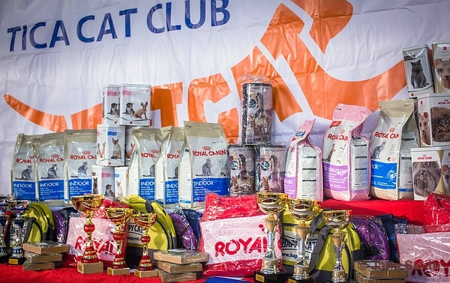
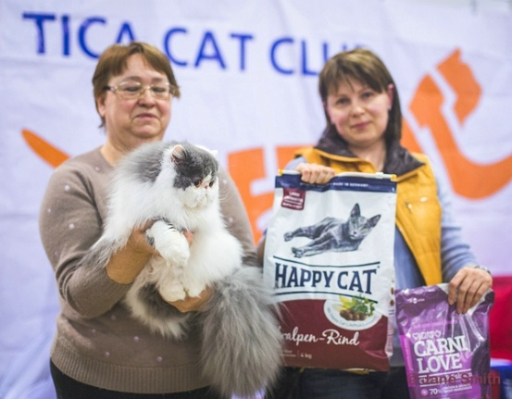
ТОП 3. Награждение лучших из лучших.
По результатам двух дней выставки прошло награждение победителей. Призы вручались трем лучшим животным по четырем категориям: взрослые, котята, кастраты и домашние. При щедрой спонсорской поддержке “Sanabelle”, “Happy Cat”, “Vita-PRO”, “Pet Continent”, “Royal Canin”, “Cat Step” и “Wild cats” вручение призов стало настоящим праздником.

Slide 8
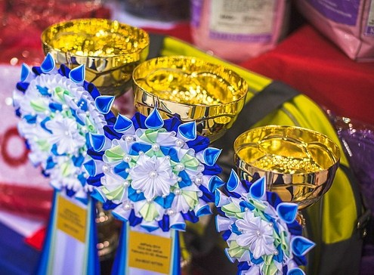
ТИКА-клуб «JetCat» благодарит за сотрудничество, партнерство и поддержку компании «Афина» (торговая марка Sanabelle), «Гранд-Альфа» (торговая марка Happy Cat), «Деметра» (торговая марка Vita-PRO), «Пет Континент» (торговые марки Brit, Molina, Biokats), «Роял Канин», «АММА» (торговая марка Cat Step) и Татьяну Межевцову (торговая марка Wild cats).
Контакты
Президент
Анна Карпова телефон: +7 926 102 4242 e-mail: jetcat-tica@mail.ru
Координатор выставочных проектов
Вице-президент
Татьяна Гвардина
телефон: +7 903 273 8554 e-mail: jetcat-vp@inbox.ru
Менеджер выставочных проектов

Slide 9
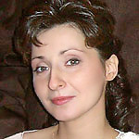
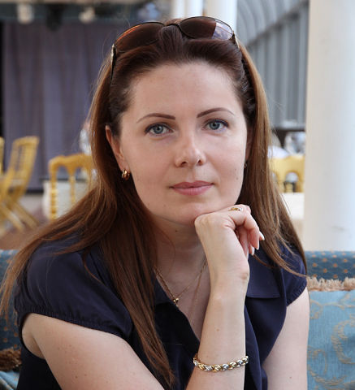
Контакты
www.jetcat-tica.ru
Президент
Анна Карпова телефон: +7 926 102 4242 e-mail: jetcat-tica@mail.ru
Координатор выставочных проектов
Вице-президент
Татьяна Гвардина
телефон: +7 903 273 8554 e-mail: jetcat-vp@inbox.ru
Менеджер выставочных проектов
Подробнее о проекте “Jet Party’14” на сайте клуба:
http://www.jetcat-tica.ru/show/jetparty-2014.php
Летопись наших выставок на этой странице:
http://www.jetcat-tica.ru/expo-full.php
Презентацию подготовила Татьяна Гвардина.

